Slide 1
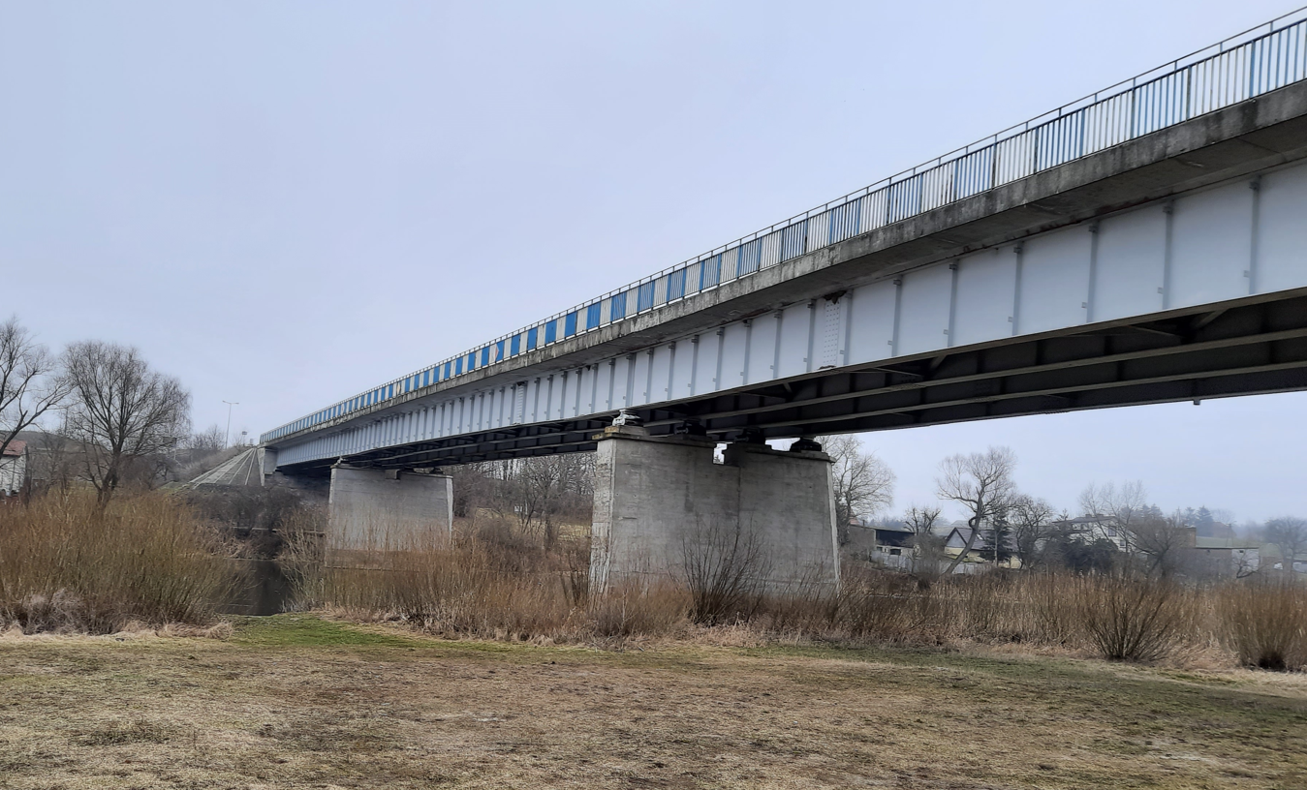
Koncepcja iluminacji mostu w ciągu drogi powiatowej NR 3090P W M. LĄD
Przemysław Wronowski– 16.02.2022

Slide 2
Wymiary obiektu

Slide 3
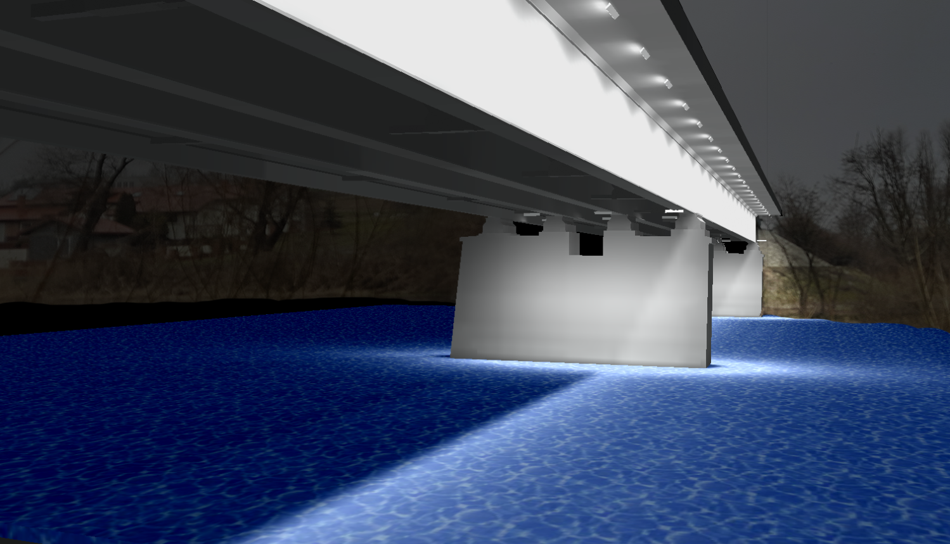
Symulacja komputerowa oświetlenia

Slide 4
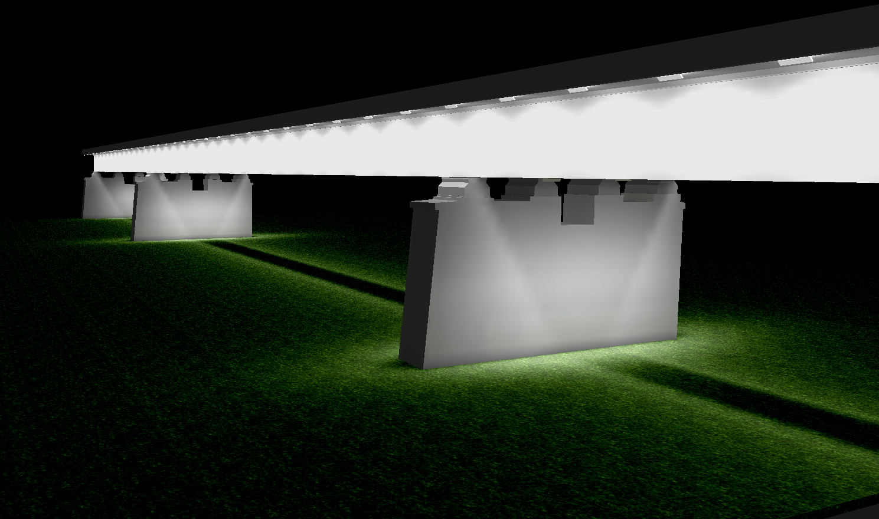
Symulacja komputerowa oświetlenia

Slide 5
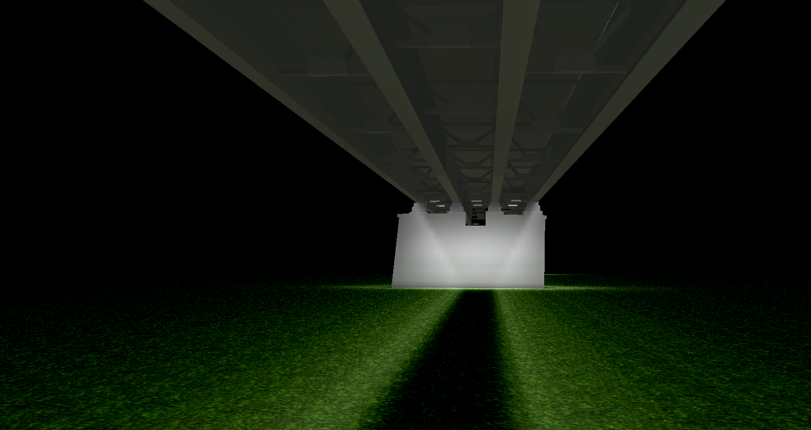
Symulacja komputerowa oświetlenia
Vaya Free Form

Slide 6
Symulacja komputerowa oświetlenia

Slide 7
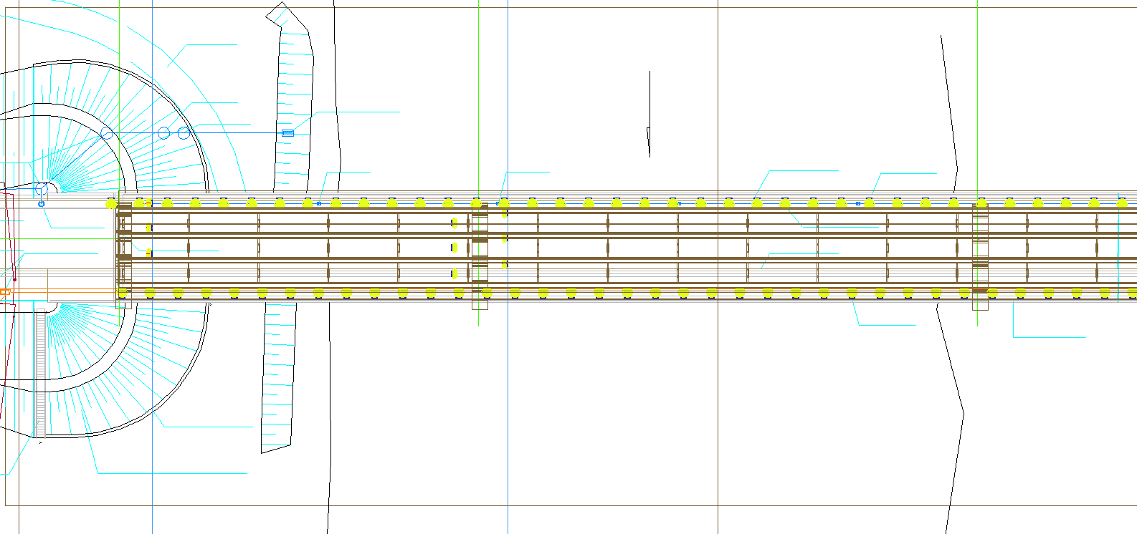
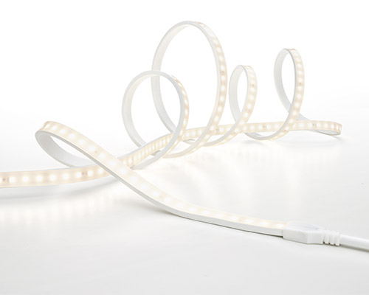
Rozmieszczenie opraw
Vaya Free Form

Slide 8
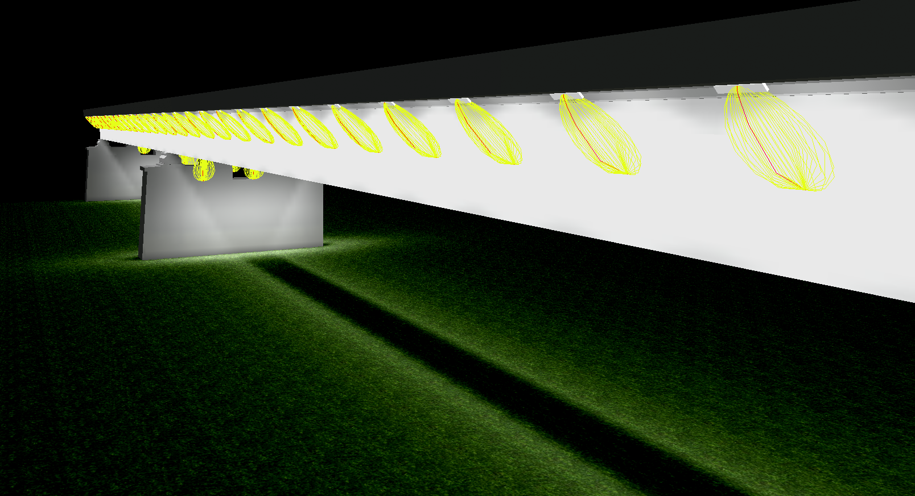
Rozmieszczenie opraw (biała linia)
Rozmieszczenie opraw
Vaya Free Form

Slide 9
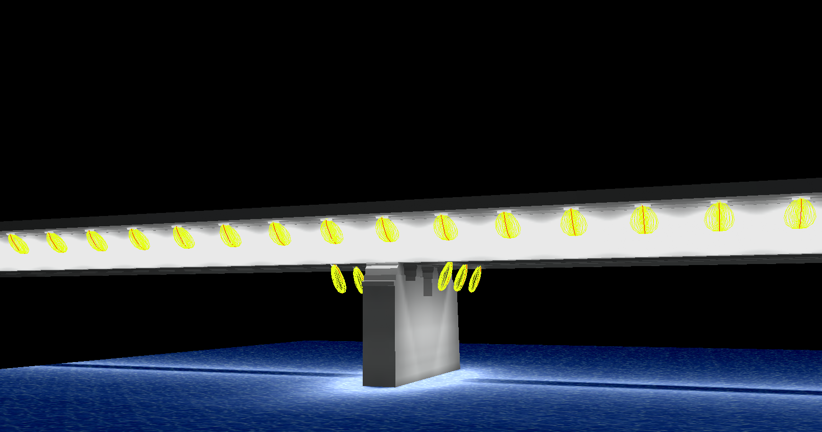
Rozmieszczenie opraw (biała linia)
Rozmieszczenie opraw
Vaya Free Form

Slide 13
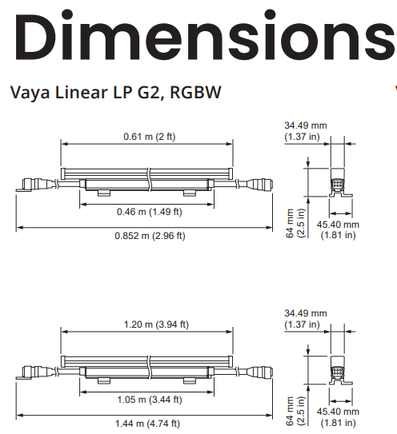
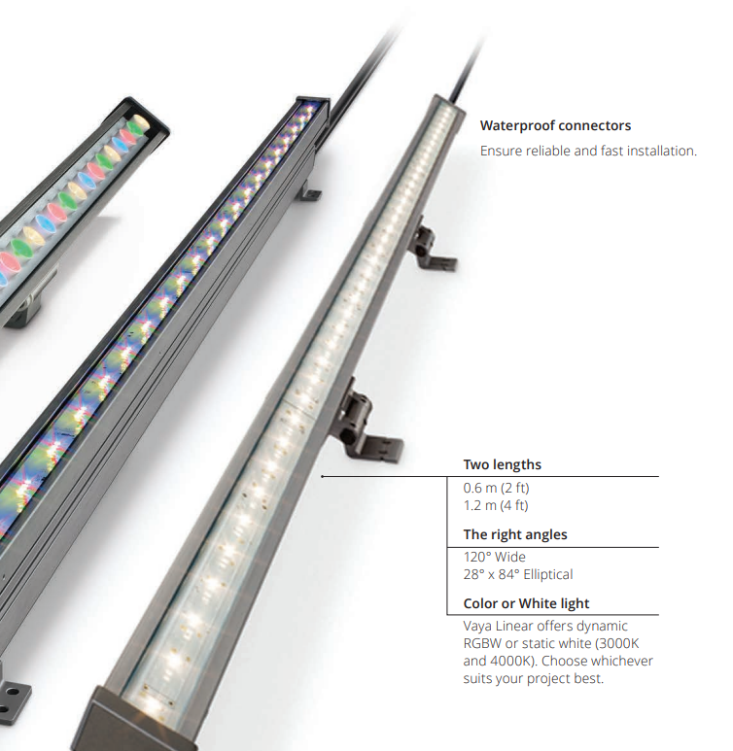

Slide 14
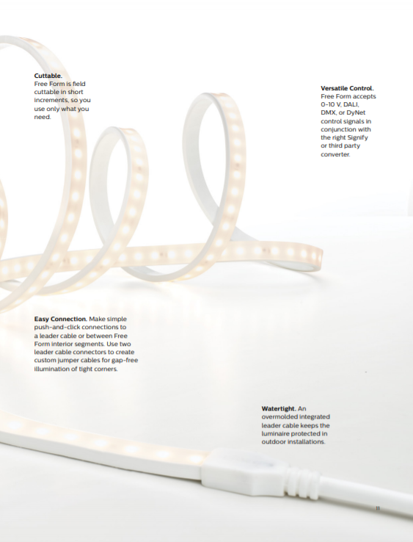
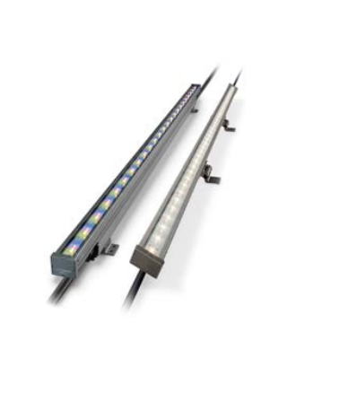
Zestawienie głównych materiałów
Produkt | ilość [szt.]
Vaya linear LP 28x84 RGBW 60cm (boki mostu) | 150
Vaya linear LP 28x84 RGBW 60cm (filary) | 30
Sterowanik | 1

